Slide 1
Acides et bases

Slide 2
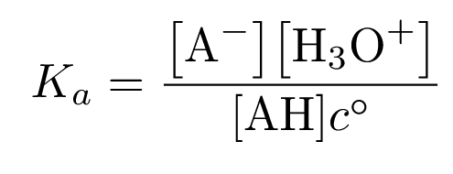
Acides et bases
AH + H₂0 ⇔ A⁻ + H₃O⁺
pKa
Acides forts
0
7
14
Bases fortes
Acides et bases faibles :
Réaction totale avec l’eau
Acide fort : pH = -log(C₀)
Base forte : pH = 14 + log(C₀)

